Slide 1

第9讲
亚博科技 51单片机开发板28课配套视频教程
数码管动态显示

Slide 2
数码管动态显示
亚博科技 51单片机开发板28课配套视频教程
本讲任务：
了解数码管动态显示原理，掌握其编程方法。
穿插讲解以下知识点：
数组、元素、利用数组实现查表
局部变量和全局变量的作用域、可见性

Slide 3
从1位数码管说起
亚博科技 51单片机开发板28课配套视频教程
复习：1位数码管和单片机的连接，其上显示1位十进制数的方法。
问题的提出：
1、如何显示4位十进制数？
• 用4个1位数码管拼成。
2、8个1位数码管和单片机如何连接
• a、静态显示的连接方式、静态显示的优缺点（优点：不需要动态刷新；缺点：占用IO口线多）。
• b、动态显示的连接方式（所有位数码管的段选线并联在一起，由 位选线控制是哪一位数码管有效）、动态显示的优缺点（缺点：需要动
态刷新；优点：占用IO口线少）。
4位及4位以上比较适合用动态显示，为了方便使用，市售的4位一体
数码管，内部已经按动态显示的连接方式连好了。

Slide 4
动态扫描的原理
亚博科技 51单片机开发板28课配套视频教程
在实际的单片机系统中，往往需要多位显示。动态显示是一种最常见的多位显示方法，应用非常广泛。所有数码管段选都连接在一起的时候，怎么让数码管显示不一样的数字呢？动态显示是多个数码管，交替显示，利用人的视觉暂停作用使人看到多个数码管同时显示的效果。就像我们看的电影是有一帧一帧的画面显示的，当速度够快的时候我们看到它就是动态的。当我们显示数码管的速度够快的时候，也就可以看到它们是同时显示了。

Slide 5
数码管的动态显示原理
亚博科技 51单片机开发板28课配套视频教程
动态显示的特点是将所有位数码管的段选线并联在一起，由位选线控制是哪一位数码管有效。这样一来，就没有必要每一位数码管配一个锁存器，从而大大地简化了硬件电路。选亮数码管采用动态扫描显示。所谓动态扫描显示即轮流向各位数码管送出字形码和相应的位选，利用发光管的余辉和人眼视觉暂留作用，使人的感觉好像各位数码管同时都在显示。动态显示的亮度比静态显示要差一些，所以在选择限流电阻时应略小于静态显示电路中的。

Slide 6
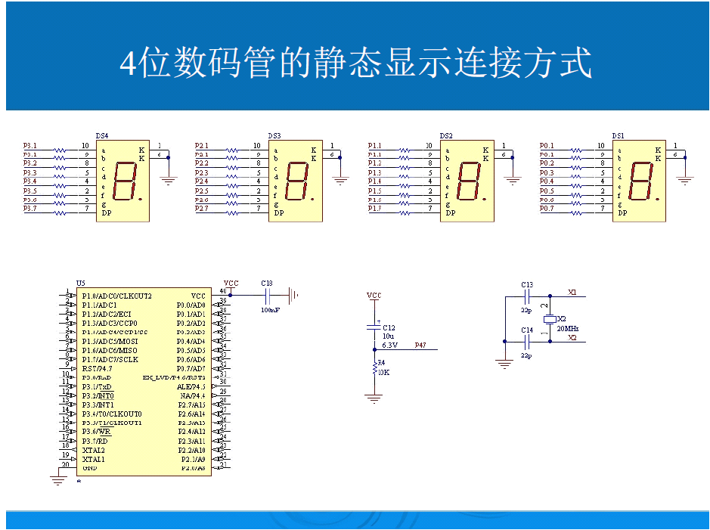
亚博科技 51单片机开发板28课配套视频教程

Slide 7
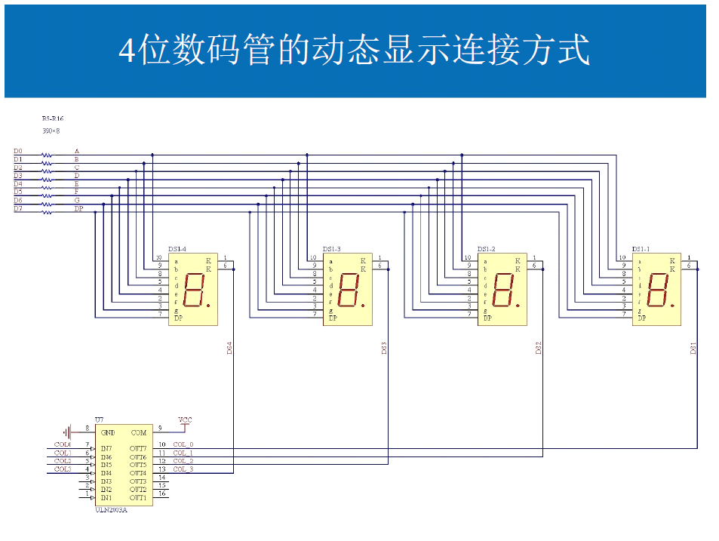
亚博科技 51单片机开发板28课配套视频教程

Slide 8
动态显示编程原理
亚博科技 51单片机开发板28课配套视频教程
先编写一个程序，在4位一体数码管左数第4位显示4，过1秒，在左数第3位显示3，过1秒，在左数第2位显示2，过1秒，在左数第1位显示1,上述过程不断循环。
将中间的延时时间不断改短，我们发现了什么？
刷新频率>50HZ,我们就感觉不到闪烁了。
所谓动态扫描显示是指轮流向各位数码管送出段选（字形码）和位选，由于人眼的视觉残留作用，使人的感觉好像各位数码管同时都在显示。
动态显示的亮度比静态显示要低，所以在选择限流电阻时应小于静态显示电路中的。

Slide 9
变量的作用域
亚博科技 51单片机开发板28课配套视频教程
变量有名称（姓名）、储存单元地址（肉身），还有作用范围、也叫有效范围（活动范围）、生命期（寿命）。变量的作用域是指变量的“有效范围”，具体是指是可以使用变量名的程序代码区域 。在变量的作用域中，可以合法地引用它、设置它的值。在变量的作用域之外，就不能使用它了，如果非要那么做，将会导致编译错误。变量，有的可以在整个程序中的所有范围内起作用，这称为全局变量。而有的只能在一定的范围内起作用，称为局部变量。

Slide 10
局部变量和全局变量
亚博科技 51单片机开发板28课配套视频教程
局部变量：
一对{ }括起来的代码范围，属于一个局部作用域。在局部作用域内定义的变量，称为“局部变量”，也称为内部变
量。
局部作用域可以是一个函数体，也可以是复合语句。
在局部作用域内定义的变量，其有效范围从它定义的行开始，一直到该局部作用域结束。 离开该该局部作用域后再
使用这种变量是非法的。
定义方法：
1、 {
数据类型 变量名；
……
2、 {
数据类型 变量名=初值；
……
全局变量：
在所有函数外部定义的变量具有全局作用域，即该变量在整个工程的所有文件中都是有效的. 全局变量也称为外部
变量。
它不属于哪一个函数，它属于一个工程。其作用域是整个工程。
定义方法：
1、 数据类型 变量名；
……
2、 数据类型 变量名=初值；
……

Slide 11
变量的可见性
亚博科技 51单片机开发板28课配套视频教程
和函数一样，要使用变量，朝前看，必须要能看到变量的定义。说得再简洁
些，就是：看到变量，你就能使用这个变量。看不到变量，你就不能使用这
个变量。
先讨论局部变量：
作用域内肯定能看到，作用域外肯定看不到，作用域=可见性，局部变量在定
义的同时就声明了，所以局部变量一般不严格区分变量的定义和声明。
再讨论全局变量：
作用域：整个工程；可见性：从它定义或声明的行开始，一直到源文件的结束
作用域和可见性可能一样，也可能不一样。作用域内不一定可见。
看见全局变量的3种方式（和看见函数的3种方式完全一致）：
第一种、将全局变量的定义写在使用全局变量的语句的前面。----看到本人。
第二种、将全局变量的声明写在使用全局变量的语句的前面。----全局变量的
声明就是全局变量的名片，看不到本人，看到他的名片也可以。
extern <类型名> <变量名>;
全局变量只能在定义的时候初始化. 在声明的时候不允许初始化
全局变量一次定义，但可以多次声明。
第三种：使用头文件 。

Slide 12
问题：C语言中允许同名变量存在吗？
亚博科技 51单片机开发板28课配套视频教程
如果回答不允许，那是错的！
正确答案：
1、在不同的作用范围内，允许同名局部变量存在！虽然变量名相同，但它们是完全不同的变量，之间没有任何关系。你对一个局部变量赋值，不会影响到其他作用域中的同名局部变量。
2、在相同的作用范围内，不允许同名局部变量存在！
3、不允许同名全局变量存在！

Slide 13
关于变量定义的一些建议
亚博科技 51单片机开发板28课配套视频教程
全局变量主要用于函数间数据传送，从模块化编程的要求看，函数间数据传送一般要使用形参/实参、返回值来传送，除非万不得已，一般不要用全局变量来传递，本例中，因为中断函数的特殊性，只能通过全局变量来传递。总之，要严格控制全局变量的使用，用得越少越好！一般我们定义变量的时候，没有特殊情况，全部定义为局部变量，使用局部变量的好处：
1、不用考虑本作用域外是否有同名变量。
2、节约RAM空间。
3、便于移植。

Slide 14
定义一个简单的数据类型
亚博科技 51单片机开发板28课配套视频教程
• 整型无符号 uint 范围 0-65535 16位
• #define uint unsigned int
• 字符型无符号 uchar 范围 0-255 8位
• #define uchar unsigned char
• 只要定义上面的数据类型后，写程序会简单很多

Slide 15
数组
亚博科技 51单片机开发板28课配套视频教程
数组：同类型的一批数据的有序集合。由若干个元素组成。必须先定义，后使用！
数组的定义：
[存储器类型] 数据类型 数组名[元素的个数];
赋初值：
定义的同时 可以对 整个数组 赋初值
初值的个数不能超过数组的大小
可以不指定元素的个数，则初值的个数就是元素的个数
定义以后 只能对 单个元素 进行赋值
元素的引用
用数组名和下标确定。
强调：下标从0开始。定义数组 uchar sz[10]；得到的是sz[0] ~sz[9]这10个元素，sz[10]是不存在的！
如何利用数组实现查表
uchar code sz[]

Slide 16
0-F共阴字形码表
亚博科技 51单片机开发板28课配套视频教程
0x3f , 0x06 , 0x5b , 0x4f , 0x66 , 0x6d ,
0 1 2 3 4 5
0x7d , 0x07 , 0x7f , 0x6f , 0x77 , 0x7c ,
6 7 8 9 A B
0x39 , 0x5e , 0x79 , 0x71 , 0x00
C D E F 不显示
• uchar code sz[17]={0x3f , 0x06 , 0x5b ,0x4f , 0x66 , 0x6d ,0x7d , 0x07 , 0x7f , 0x6f ,0x77 , 0x7c , 0x39 , 0x5e , 0x79 , 0x71 , 0x00};

